Slide 1
PANDUAN PENGECEKAN DATA MAHASISWA MELALUI
PDDIKTI-ADMIN
UPPPD Universitas Udayana

Slide 2
OUTLINE
Panduan Pengecekan Data
Tindak Lanjut Jika Ditemukan Data Tidak Sesuai

Slide 3
PANDUAN PENGECEKAN DATA
UPPPD Universitas Udayana

Slide 4
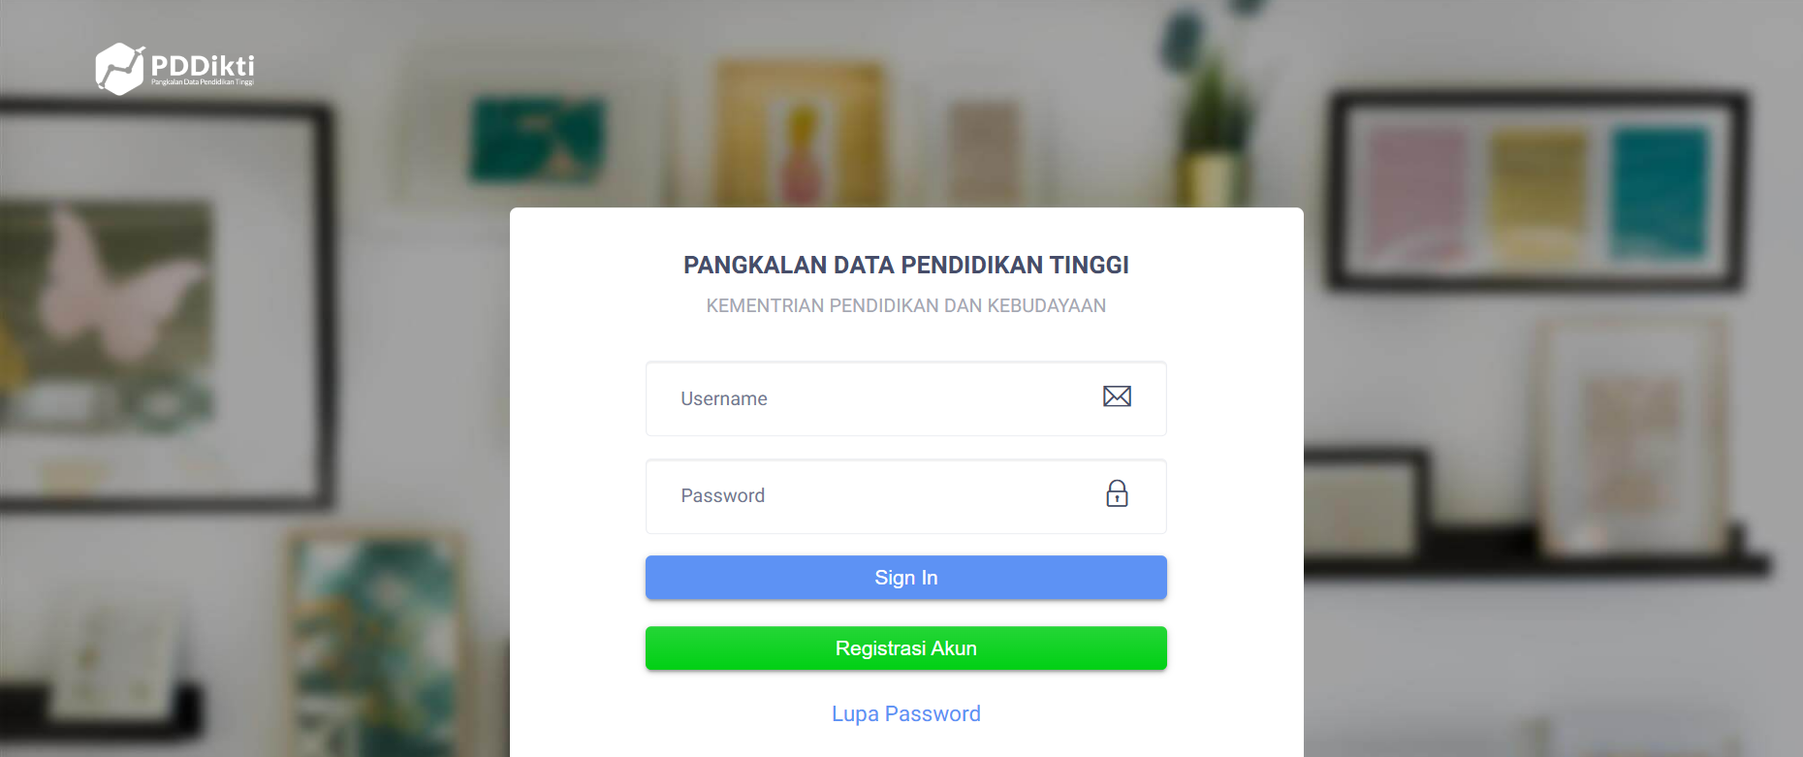
PANDUAN PENGECEKAN DATA
1
Menuju halaman https://pddikti-admin.kemdikbud.go.id/signin
Lakukan sign-in sesuai dengan username dan password
Sebelum log in

Slide 5
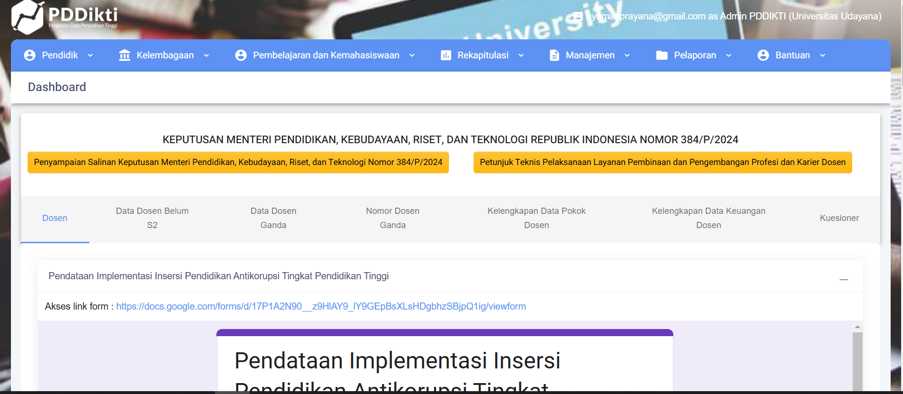
PANDUAN PENGECEKAN DATA
1
Menuju halaman https://pddikti-admin.kemdikbud.go.id/signin
Lakukan sign-in sesuai dengan username dan password
Sesudah log in

Slide 6
PANDUAN PENGECEKAN DATA
2
Menuju ke menu “Pembelajaran dan Kemahasiswaan” > “Data Mahasiswa”

Slide 7
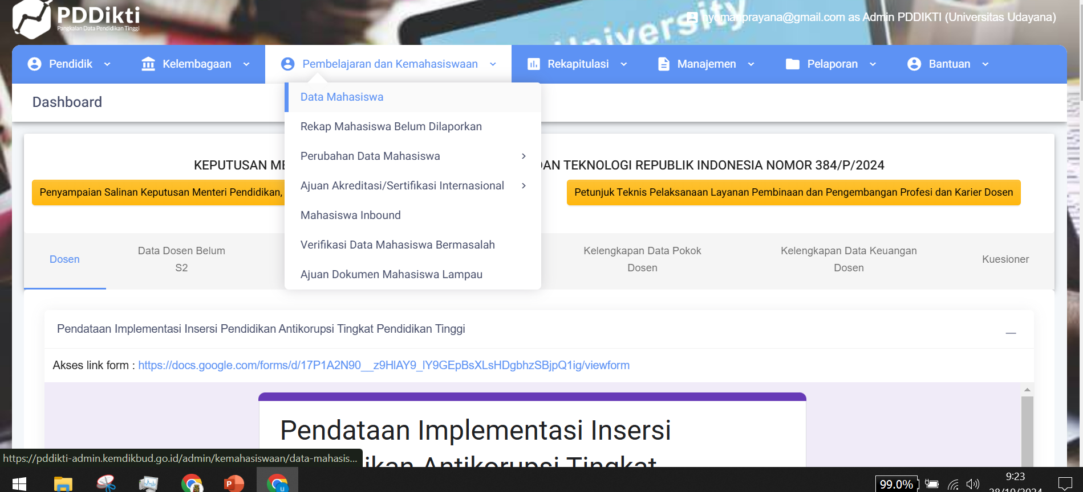
PANDUAN PENGECEKAN DATA
2
Menuju ke menu “Pembelajaran dan Kemahasiswaan” > “Data Mahasiswa”

Slide 8
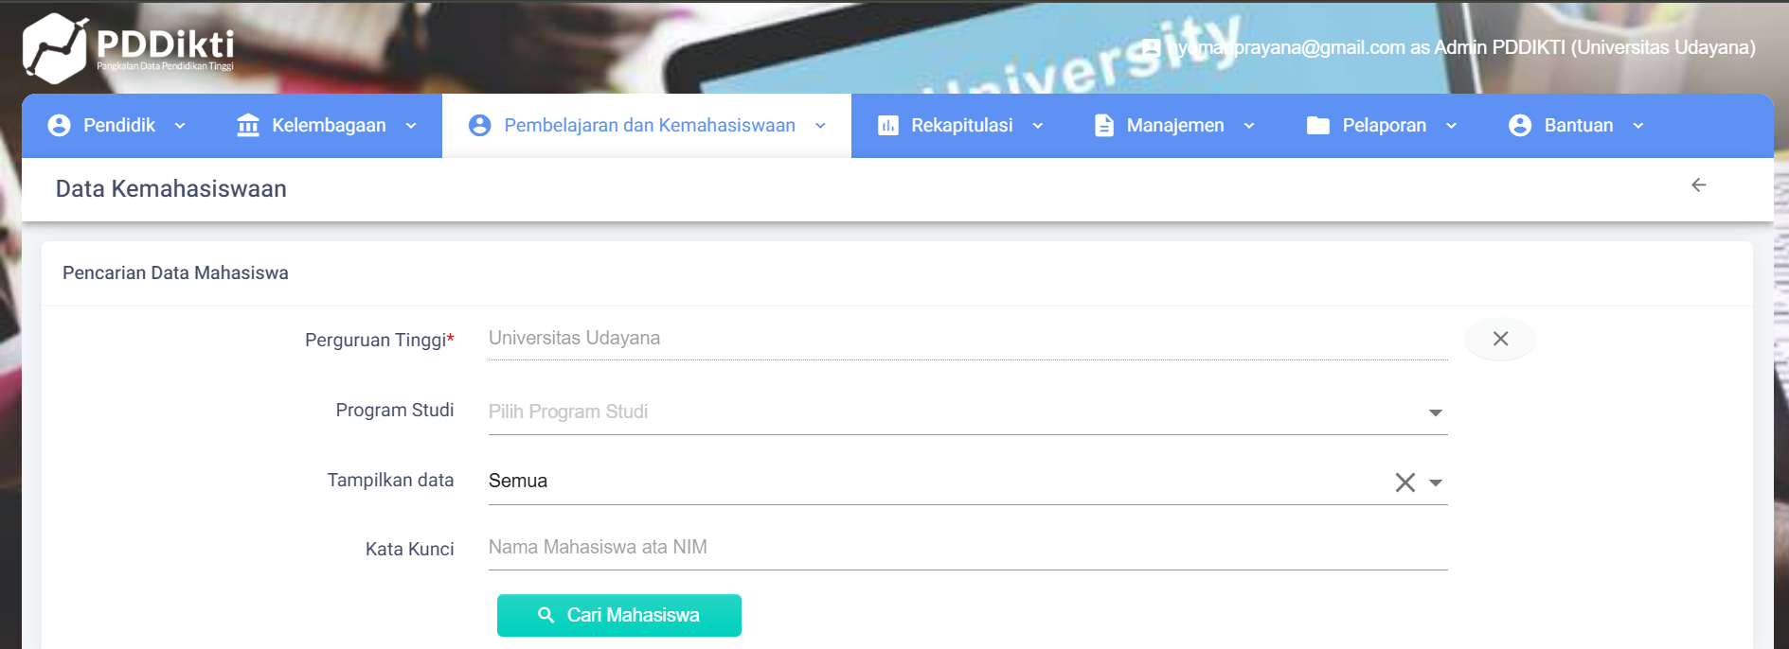
PANDUAN PENGECEKAN DATA
3
Tampilan akan seperti gambar berikan. Silahkan langsung mencari nama/NIM mahasiswa pada kata kunci

Slide 9
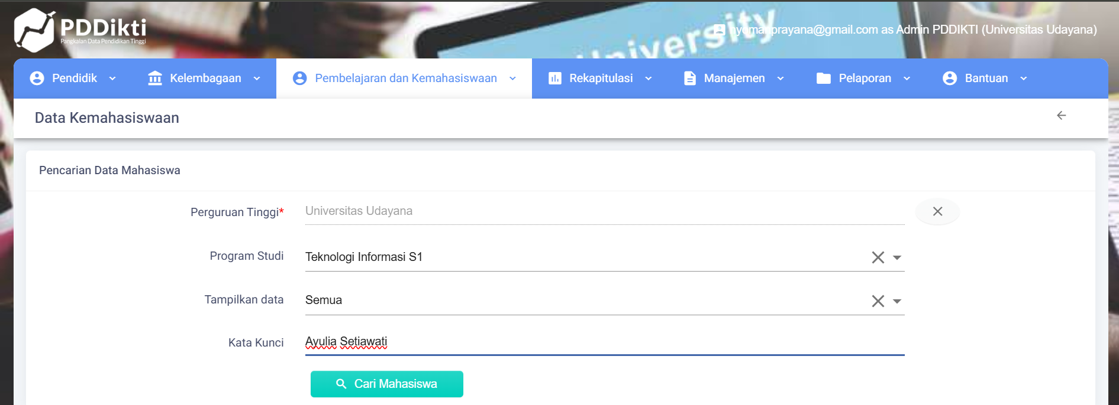
PANDUAN PENGECEKAN DATA
4
Klik tombol “Cari mahasiswa”, kemudian ditunggu sampai hasilnya muncul

Slide 10
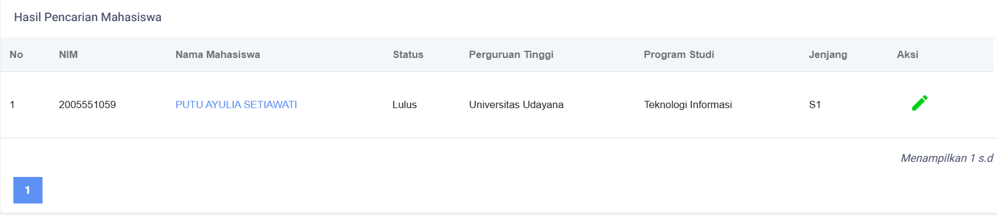
PANDUAN PENGECEKAN DATA
5
Klik nama mahasiswa yang sesuai dengan yang dicari

Slide 11
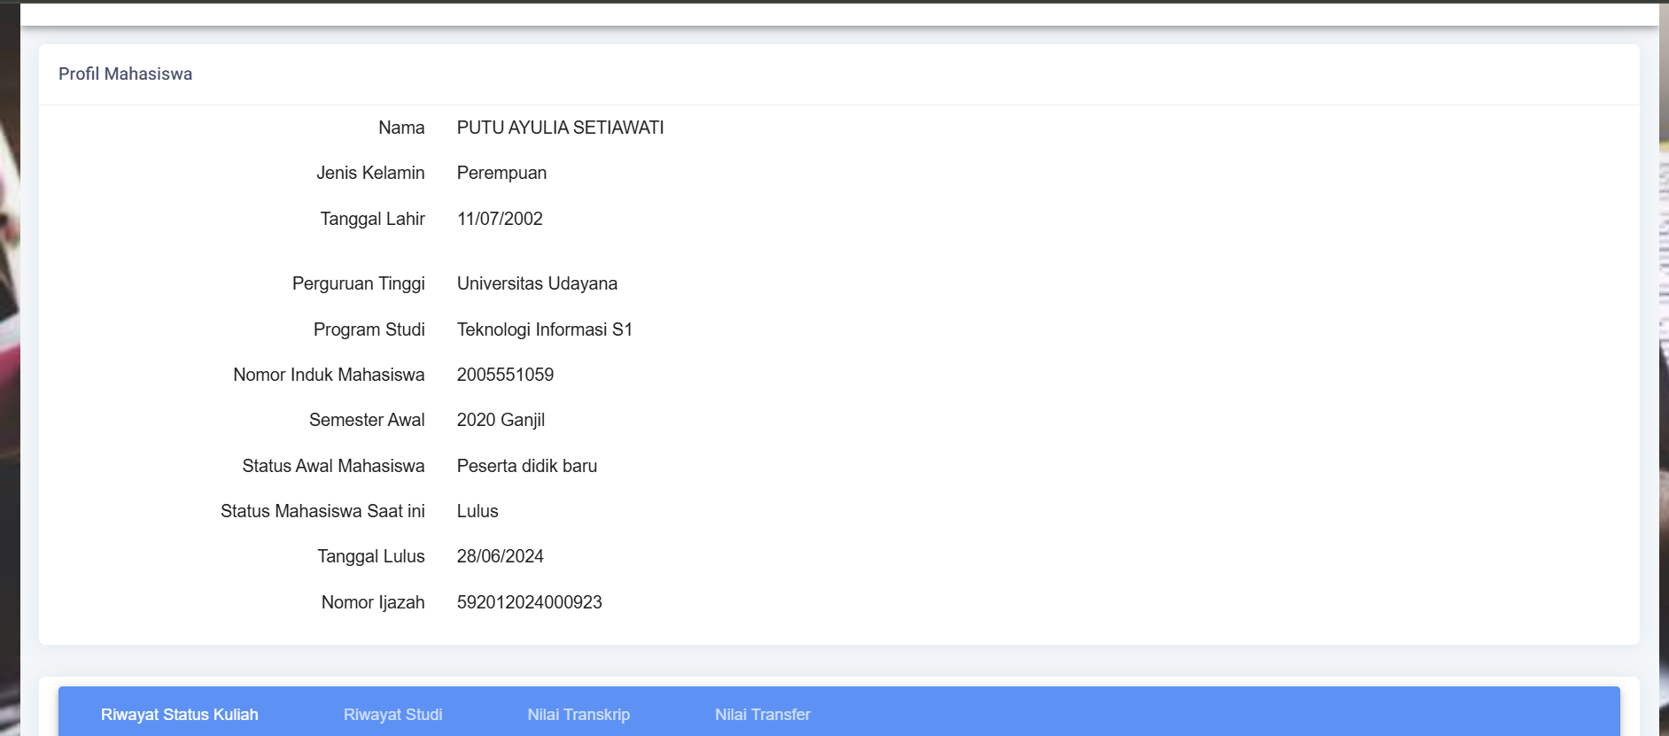
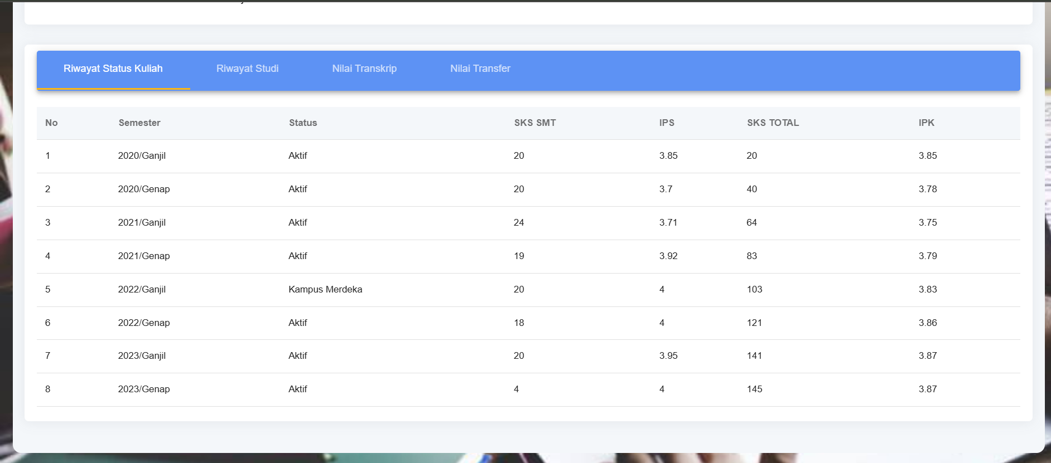
PANDUAN PENGECEKAN DATA
6
Silahkan perhatikan data pokok mahasiswa terkait dan juga data aktivitas per semesternya.
Lakukan perbaikan bila ada kekeliruan

Slide 12
TINDAK LANJUT JIKA DITEMUKAN DATA TIDAK SESUAI
UPPPD Universitas Udayana

Slide 13
TINDAK LANJUT JIKA DITEMUKAN DATA TIDAK SESUAI
Data tidak ditemukan sama sekali
Data pokok mahasiswa keliru (nama, tanggal lahir, jenis kelamin, dsb)
Status keluar mahasiswa salah
IPK/IPS/SKS mahasiswa salah

Slide 14
DATA TIDAK DITEMUKAN SAMA SEKALI
Artinya data mahasiwa sejak awal kuliah hanya terdaftar di SIMAK, namun tidak tersinkronisasi ke PDDikti
Solusi
  Mengusulkan pembukaan tipe lampau (tipe 3) dan tipe 2
  Semester yang diusulkan untuk dibuka
    Untuk tipe lampau: semester awal mahasiswa masuk
    Untuk tipe 2: semester awal mahasiswa masuk sampai semester terakhir mahasiswa (semester sekarang jika belum lulus)
  Usulan dilakukan berjenjang: dari prodi bersurat ke fakultas, fakultas ke rektorat, rektorat ke pusat
  Usulan dilengkapi dengan semester berapa yang mau dibuka, bukan hanya data NIM mahasiswa saja

Slide 15
DATA DIRI MAHASISWA KELIRU
Terdapat ketidaksesuaian data antara biodata diri (nama, tanggal lahir, jenis kelamin, dsb).
Solusi
  Arahkan mahasiswa untuk langsung ke akademik rektorat
  Himbau untuk membawa KTP/KK/dokumen pendukung asli untuk divalidasi oleh pihak akademik
  Apabila perbaikan data di PDDikti sudah selesai dilakukan, baru melapor ke operator program studi untuk perbaikan data melalui SIMAK
  Jangan memperbaiki di SIMAK terlebih dahulu, karena perbaikan harus di PDDikti terlebih dahulu

Slide 16
STATUS KELUAR MAHASISWA SALAH
Hal ini terjadi semisal mahasiswa seharusnya berstatus lulus, tetapi tertulis dikeluarkan atau mengundurkan diri, dan juga sebaliknya
Solusi
  Arahkan mahasiswa untuk langsung ke akademik rektorat
  Himbau mahasiswa untuk membawa ijazah/transkrip/dokumen pendukung asli untuk divalidasi oleh pihak akademik
  Apabila statusnya ingin diubah menjadi keluar/mengundurkan diri, bawa surat keluar/pengunduran diri

Slide 17
IPK/IPS/SKS TIDAK SESUAI
Hal ini disebabkan tidak terlapornya aktivitas mahasiswa di salah satu semester, sehingga nilai mahasiswa tidak sesuai
Solusi
  Mengusulkan pembukaan tipe 2
  Semester yang diusulkan untuk dibuka adalah semester mahasiswa di mana IPK/IPS/SKS tidak sesuai
  Usulan dilakukan berjenjang: dari prodi bersurat ke fakultas, fakultas ke rektorat, rektorat ke pusat
  Usulan dilengkapi dengan semester berapa yang mau dibuka, bukan hanya data NIM mahasiswa saja

